Slide 1
Corps purs et mélanges
Elément imposé : Réaliser une CCM
Niveau : Seconde générale et technologique
Courtois Théo

Slide 2
Prérequis
Notions étudiées au collège :
Échelle macroscopique : espèce chimique, corps purs, mélanges, composition de l’air, masse volumique, propriétés des changements d’état, solutions : solubilité, miscibilité.
Échelle microscopique : molécules, atomes et ions, constituants de l’atome (noyau et électrons) et du noyau (neutrons et protons), formule chimique d’une molécule, formules O2, H2, N2, H2O, CO2.
Entité chimique = Atomes, molécules, ions

Slide 3
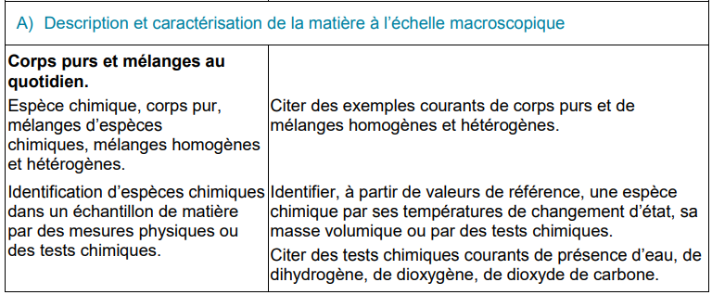
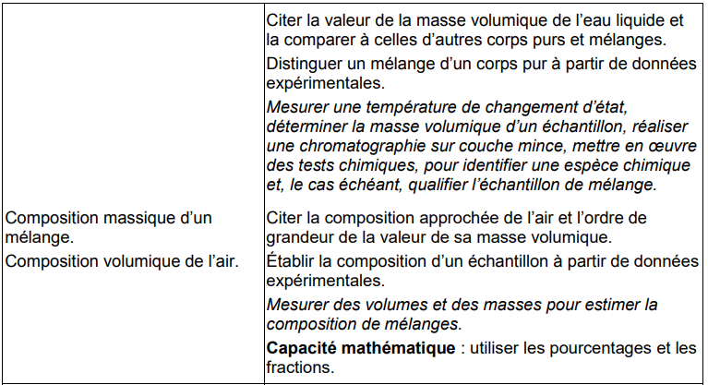
Attendus du programme de seconde

Slide 4
Objectifs pédagogiques
Comprendre et savoir définir toutes les notions
Connaître expérimentalement des méthodes d’identification

Slide 5
Notions à connaître :
Corps pur, propriété d’un corps pur : température de changement d’état, masse volumique
Mélanges, homogène, hétérogène
Test caractéristique
Chromatographie sur couche mince.
Banc Köfler

Slide 6
Difficultés rencontrées
Des nouvelles méthodes expérimentales : CCM, Banc Köfler
Solution : Montrer en direct comment faire une CCM, et comment mesurer une température de changement d’état, TP dans les prochaines séances.
Confusion entre les différentes notions : espèce chimique, entité chimique, corps pur
Solution : Bien définir les notions, illustrer avec des exemples

Slide 7
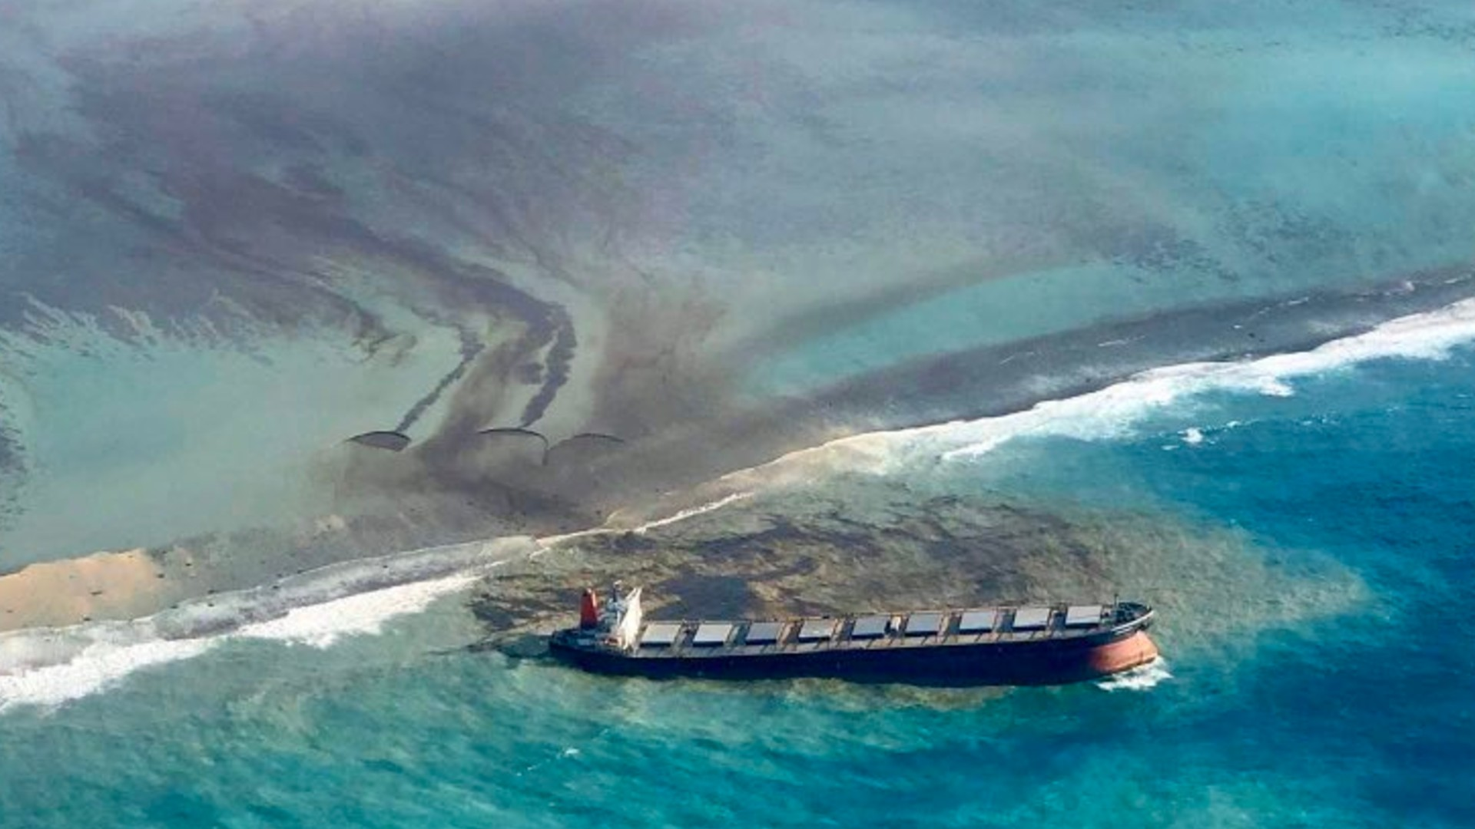
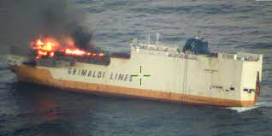

Slide 8
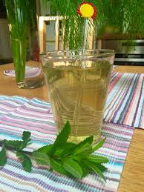
Sirop de Menthe

Slide 9
Espèce chimique

Slide 10
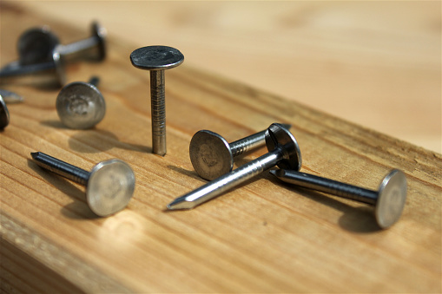
Corps pur
Uniquement des atomes de fer $Fe$

Slide 11
Uniquement des atomes de fer $Cu$

Slide 12
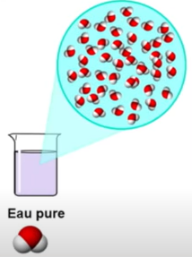
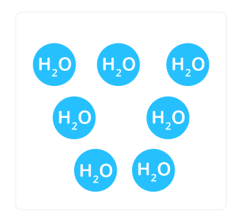
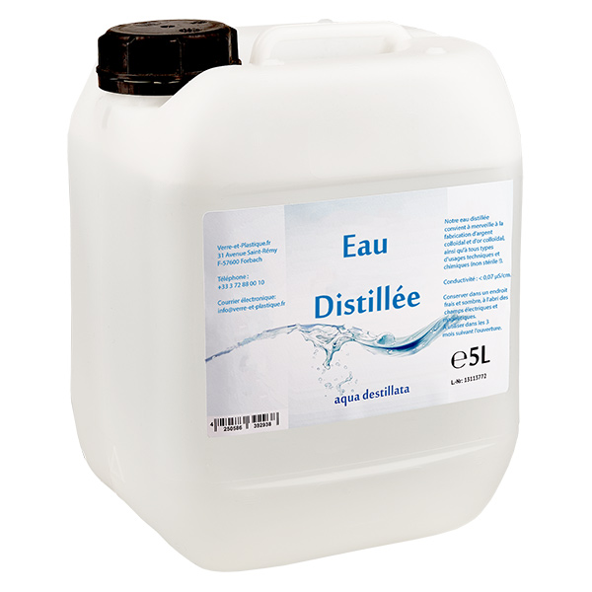
L’eau distillée
Uniquement des molécules d’eau $H_{2}O$
12

Slide 14
Mélange : Eau salée

Slide 15
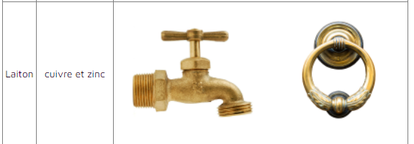
Mélange solide

Slide 16
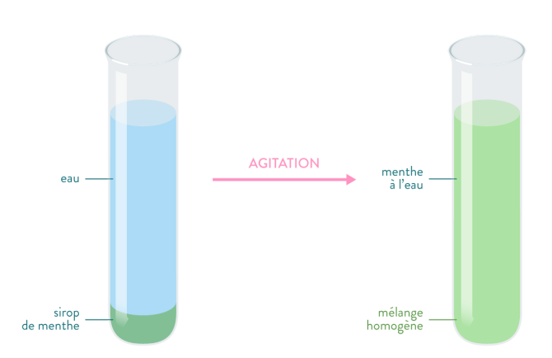
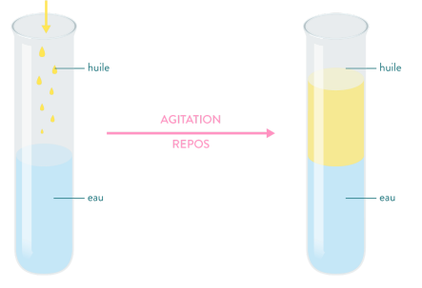
Mélange liquide - liquide
Mélange homogène
Mélange hétérogène

Slide 17
Phase

Slide 18
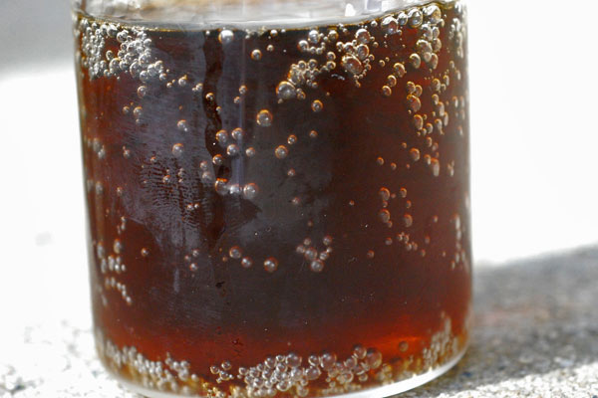
Mélange liquide-gaz hétérogène

Slide 19
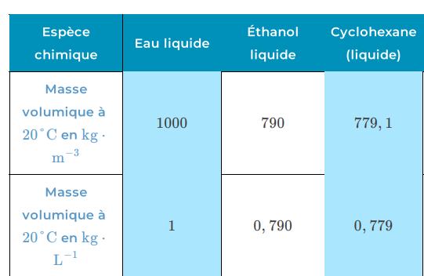

Slide 21
Test d’identification de $H_{2}O$

Slide 22
Test d’identification de $H_{2}$

Slide 23
Test d’identification de ${CO}_{2}$

Slide 24
Test d’identification de $O_{2}$

Slide 25
Résumé

Slide 26
CCM : Chromatographie sur Couche Mince

Slide 27
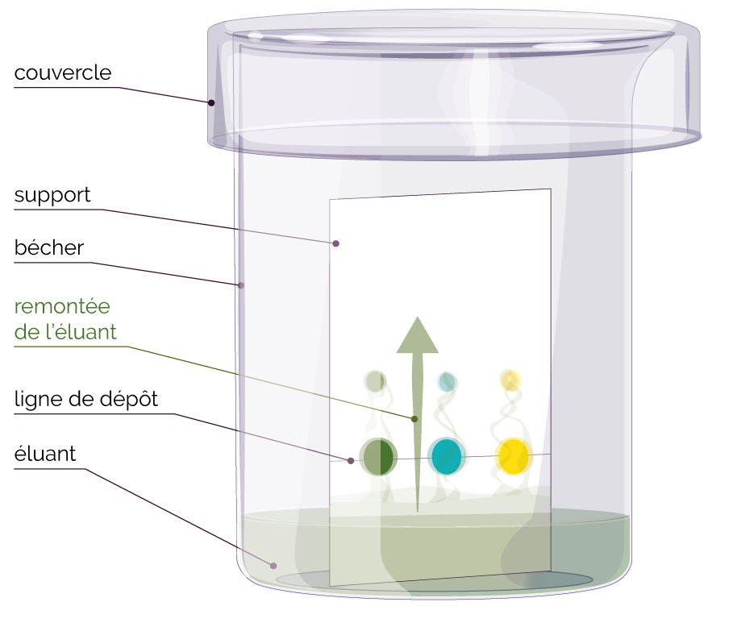
Phase stationnaire :
Phase mobile :

Slide 28
Protocole CCM
Etape 1 : Préparation de la plaque : On trace la ligne de dépôt
Etape 2 : Préparation de la cuve : On prépare l’éluant
Etape 3 : On dépose les échantillons sur la plaque a l’aide d’un tube capillaire
Etape 4 : On introduit la plaque dans la cuve !
Etape 5 : On attend, puis on sort la CCM lorsque l’éluant arrive à environ 1 cm du haut de la plaque. On trace le rapport frontal.
Etape 6 : On analyse !

Slide 29
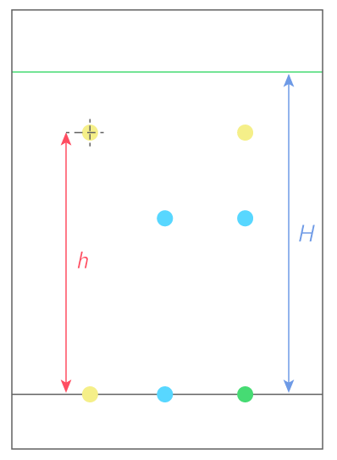

Slide 31
Mesure de température : Banc Köfler
250°C
50°C

